Slide 2


Slide 3
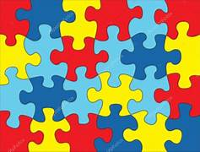

2 de abril
Dia Mundial de Conscientização sobre o Autismo

Slide 4

Professor Duda com boina, camisa escuras e uma gravata com bolinhas douradas, posicionado com os braços abertos, ao fundo desenhos na cor esverdeada decoram o quadro com telefones celulares, cérebros, computadores; enfim produtos e soluções que representam Tecnologia Assistiva.

Slide 6



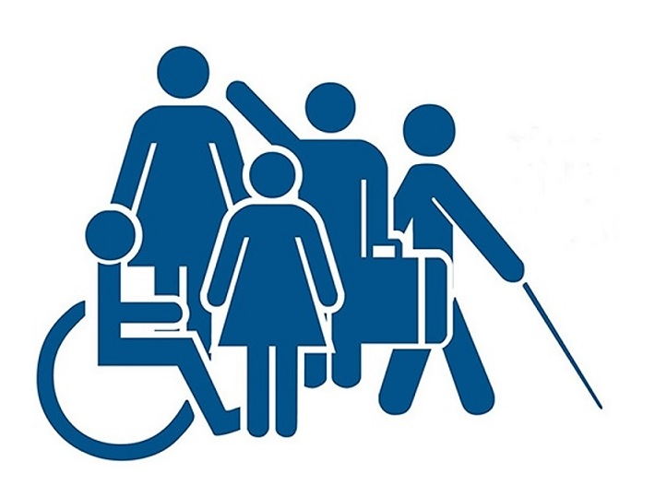

Slide 7
